Slide 1
EPI软件实验室
2020招新宣讲会

Slide 2
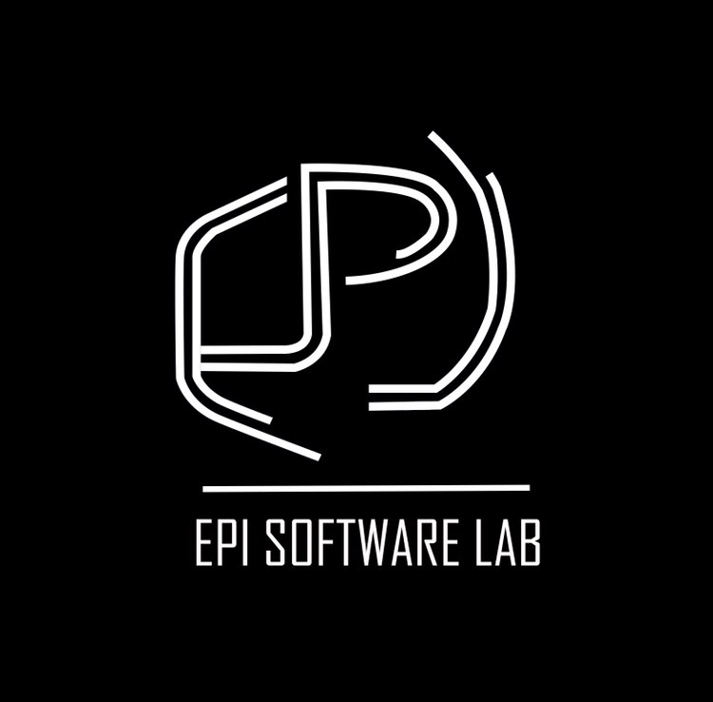
EPI(Enthusiastic Practice Interest)
EPI软件实验室隶属于电子工程学院，成立于2015年，以服务广大师生为宗旨，为有兴趣以及踏实肯干的学生创造良好的实践环境，培养学生兴趣爱好，提高学生实践能力。
实验室承担校级软件科技竞赛，引导学生积极参加国家级比赛，为学生项目成长提供孵化平台。
经过五年的历程，实验室以“高目标，高要求，高质量”的理念，培养一批又一批的人才服务于我国顶尖互联网公司，如：阿里巴巴，腾讯，华为等，近几年实验室本科毕业生平均就业薪资25W+，同时输送优秀科研型人才到985，211等重点高校，如：北京邮电大学，西安电子科技大学等，实验室以培养优秀人才到一流互联网公司和双流大学为目标，积极促进我校互联网科技竞赛和科研发展能力。

Slide 3
学习方向
后台
C++
Java
前端
Python

Slide 4
后台

Slide 5
前端
前端是与用户直接交互的部分，包括你在浏览网页时接触的所有视觉内容--从字体到颜色，以及下拉菜单和侧边栏。这些视觉内容，都是由浏览器解析、处理、渲染相关HTML、CSS、JS文件后呈现而来。
前端开发，就是要创造上面提到的网站面向用户的部分背后的代码，并通过建立框架，构建沉浸性的用户体验。为了实现这个目标，开发需要熟练运用下列语言、框架、工具库。
HTML
CSS
JAVASCRIPT

Slide 6
